Slide 1
FKB CAMPUS · FIRMENKUNDENAKADEMIE · M10
Strukturierte Bedarfsanalyse
Vom Jahresgespräch zum echten Bedarf
KOMPETENZFELD
KOMPETENZSTUFE
VERSION
K-03 Gesprächsführung & Beratung
Sparring
v1.0
Benedikt Zoller Coaching · FKB Campus · 2026
Trainer-Präsentation

Slide 2
LERNZIELE · M10
Was Sie heute mitnehmen
▸ Den UnternehmerDialog als strukturiertes Gesprächsführungsinstrument situationsgerecht einsetzen und alle relevanten Bedarfsdimensionen systematisch erschließen
▸ Kundensignale auf den vier Kommunikationsebenen nach Schulz von Thun differenziert erkennen und den Bedeutungsrahmen hinter sachlichen Aussagen entschlüsseln
▸ Den Vollständigkeitsgrad einer Bedarfsanalyse bewerten, offene Dimensionen benennen und die nächsten Gesprächsschritte priorisieren
Benedikt Zoller Coaching · FKB Campus · M10

Slide 3
M10 · INHALT
Theorie-Input: Das Vier-Ohren-Modell
Jede Aussage Ihres Unternehmerkunden enthält gleichzeitig vier Botschaften:
Benedikt Zoller Coaching · FKB Campus · M10

Slide 4
M10 · INHALT
Theorie-Input: Das SPIN-Fragenmodell
Rackham hat nachgewiesen, dass der Unterschied zwischen durchschnittlichen und herausragenden Beratern primär in der Qualität der Fragen liegt – nicht in der Qualität der Produktpräsentation.
Benedikt Zoller Coaching · FKB Campus · M10

Slide 5
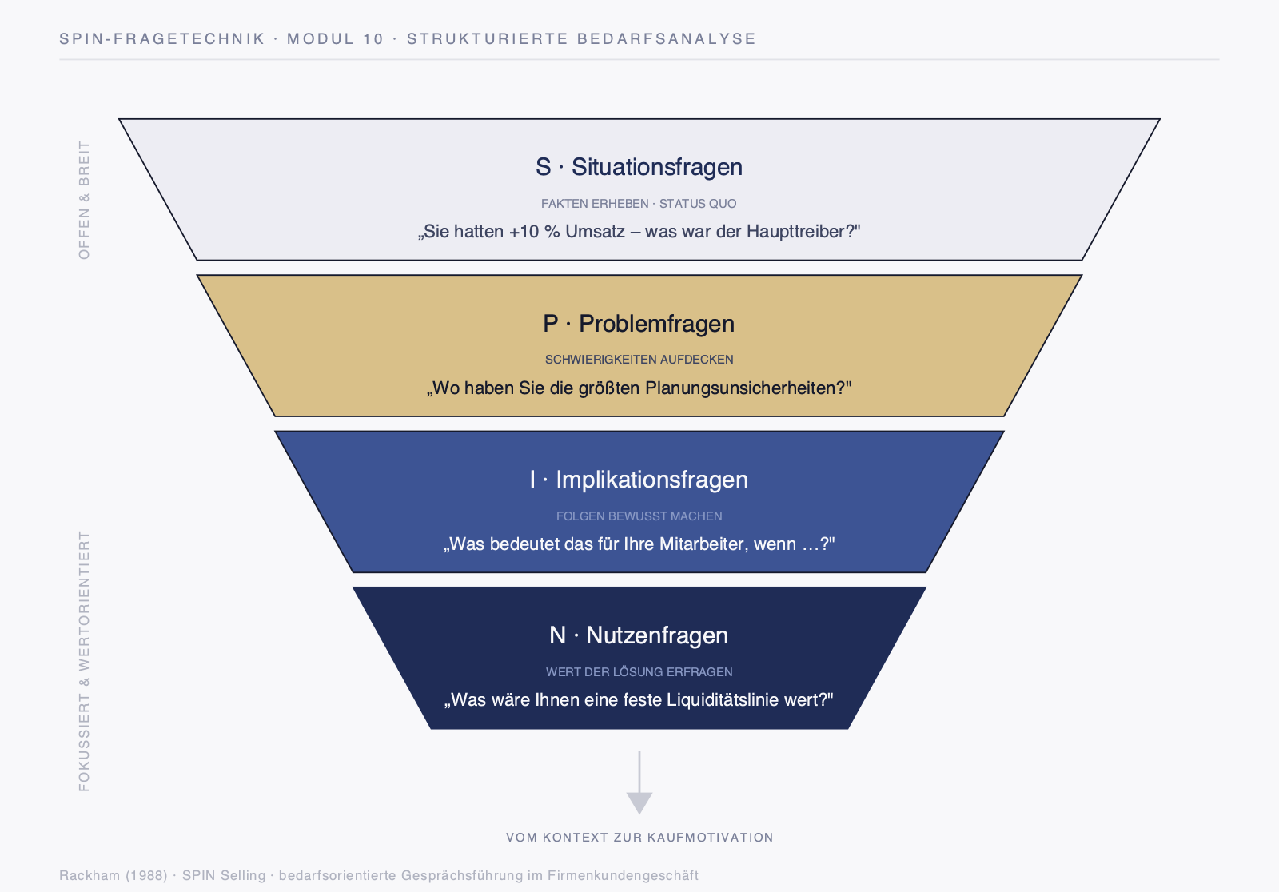
M10 · SCHAUBILD
SPIN-Fragetrichter nach Rackham
Benedikt Zoller Coaching · FKB Campus · M10
Schaubild

Slide 6
M10 · INHALT
Praxiscase: Florian Maurer, Metallbau GmbH & Co. KG
UNTERNEHMENSPROFIL (BERATER-INFORMATION)
BEKANNTE BEDARFE (SICHTBAR)
▸ Maschinenerneuerung: Zwei Drehmaschinen (Investitionsvolumen ca. 180 TEUR) geplant
▸ Erweiterung der Kontokorrentlinie auf 400 TEUR für Auftragsvorfinanzierung
LATENTE BEDARFE (NUR DEM UNTERNEHMER BEKANNT – FÜR ROLLENSPIELER)
▸ Nachfolge ungeklärt (echter latenter Bedarf): Sohn (26) zeigt kein Interesse; Maurer hat kein Testament, keinen Gesellschaftervertrag für den Todesfall. Maurer spricht nicht darüber, weil er das Thema mit sich selbst noch nicht geklärt hat – er hofft, der Sohn ändert noch seine Meinung.
▸ Stille Beteiligung läuft aus (echter latenter Bedarf): Ein Schwager ist seit 2012 stiller Gesellschafter (80 TEUR). Die Beteiligung hat eine Kündigungsfrist bis Ende 2025; Maurer hat noch keine Anschlussfinanzierung. Er spricht nicht darüber, weil er befürchtet, die Bank könnte das als Risiko werten.
▸ Liquiditätsengpass (bekannt, aber nicht priorisiert): Der neue Großkunde zahlt mit 60 Tagen Ziel; bei Großaufträgen (> 80 TEUR) entsteht Vorlauffinanzierungsbedarf. Maurer hält das für ein temporäres Problem und hat KK bisher ausreichend gefunden.
▸ Private Absicherung (latent): Florian Maurer hat seit Jahren keine BU-Versicherung mehr; private Krankenversicherung läuft als Einzelvertrag ohne Unternehmensbezug.
OPTIONALE ROLLENSPIELVARIANTEN (FÜR ERFAHRENE GRUPPEN ODER ZWEITE RUNDE)
Variante A – Der wortkarger Unternehmer
Variante B – Zwei Gesellschafter am Tisch (GbR-Situation)
Benedikt Zoller Coaching · FKB Campus · M10

Slide 7
M10 · INHALT
Beobachtungsbogen (für den dritten Rollenspieler)
Name des beobachteten Beraters: _______________________________________________
Datum / Runde: __________________________________________________________________
Stärken (2–3 konkrete Beobachtungen):
_______________________________________________________________________________
_______________________________________________________________________________
Entwicklungsfeld (1 konkreter, umsetzbarer Hinweis):
_______________________________________________________________________________
Benedikt Zoller Coaching · FKB Campus · M10

